Slide 1


2021
1
MY COVID DIARY
เม่ือสถาปนิกติดโควิด Version 2
ตอน มนุษยแ์ ม่ใน Hospitel
เล่าเร่ืองราวจากประสบการณ์เพ่ือเป็ นวิทยทาน และเป็ นกา˚ ลงั ใจใหก้ บั ผูป้ ่ วย ครอบครวั และนักรบในชุดกาวน์ทุ กทท่าน
1

Slide 2









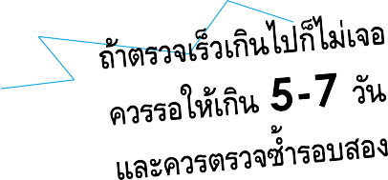

COVID 19 ก็คือ ไวรัส โคโรนาสายพนั ธุ์ใหม่ 2019 เป็ น ตระกูลของไวรัสท่ีก่อใหอ้ าการ
อาการเรมิ่ ตน
้ – แตละ
สดั ส่วนน้ี เป็นสิ่งสา คญั ที่จะตอ้ งรู้วา่ ส่วนใหญ่คนติดเช้ือจะหายเองไดถ้ า้ ภูมิคุม้ กนั ดีพอ ดงั น้น
ั เมื่อ
คนไม่เหมอื นกนั นะคะ อนั นีข้ องเราเอง
ติดเชื้อ ตั้งสติ อย่ากลวั คนส่วนใหญ่หายเองได้ เรากต็ ้องหายเหมือนกน
ั 7 วนั แรกน่ีชลๆเลยิ ไม่มีอาการอะไร
ป่ วยต้งั แต่โรคไขห้ วดั ธรรมดาไป
ทง้ั น้นั อณุ หภมู ปิ รกตเลย ใชช้ วี ติ ไดป้ รกตมิ ากท
จนถึงโรคที่มีความรุนแรงมาก น
80% รับไวรัส
15%
อาการจะมากกว่ากลุ่มแรก ส่วน
ี่
มาแล้วอาการน้อย ใหญคื่ อเช้ือลงปอดไปแล้ว กลุ่มนีต้ ้อง
5%
กลุ่มอาการหนัก มีโรคแทรก
แต่พอเขาสปั ดาหท์ สี องกเรมิ แสบตาแบบคนยบิ ท
คือ โรคอุบัตใิ หม่ แปลง่ายๆวา
้ ซ้อนเยอะ ภูมคิ ุ้มกนั ไม่แข็งแรง กลุ่มนีเ้ ป็ น
เป็นทงวนั แต่แค่ราคาญ ไมถ่ งึ กบั ทนไมได้ เจบ็ คอ
่ อาจจะหายเองได
้ ดูแลใกล้ชิดและหากอาการหนักต้องใช
กลุ่มทต่ี ้องดูแลใกล้ชิดและเสี่ยงต่อการ
เสียชีวติ สูงสุด กลุ่มนีม้ กั จะต้องเข้า ICU
ทางการแพทย์ยงไม่มีทางป้องกนั
หรือต้องรับยา
เครื่องช่วยหายใจ กลุ่มนีอ้ าการจะหนัก
นิดหน่อย ทองเสยแบบอ่อนท ถ่ายเหลวแต่ไม่บอย
ได้ 100%
ทวไปนิดหน่อยก็ หายเอง ขอให้คุณ เป็ นคนส่วนนีน้ ะคะ
เบาแตกต่างกนมาก แต่แน่ๆส่วนใหญ่ต้อง
เพื่อรักษาอาการ อตราการตายในไทยยงตา
เรามไี ข ้ เจบ็ คอ ไอแหง้ ต่มนา้ ใสข้นึ ตามมอเทา้ และ
โรคนีส้ ามารถแพร่จากคนสู่คนผ่าน ทางละอองน˚า้ มูก น˚า้ ลายจากจมูก หรือปาก ซึ่งออกมาเมื่อผู้ป่ วยโรคโค วดิ 19 ไอ จามหรือพูด
ใช้ยาต้านไวรัสและอาจจะต้องใช้ยาอื่นๆ
มากตากว่า 1% อยู่หมอและพยาบาลเราเก่ง
้
˚่ หากสง่ นา้ มกอาจจะมเลอดออกมานิดหน่อย ซง่
ตามโรคด้วย เราเองตกมาอยู่กลุ่มนี
ค่ะ ต้องให้กาลงตวเองไว้นะคะ
น่าจะเป็นแค่จากเสนเลอดฝอยในจมก
หลงั ติดเช้ือ10 วนั จมูกกไม่ไดกลน่
ควรป้องกนั ตวดวยการสวมหนา้ กาก
และรบั รสอาหารเพ้ยี นแลว้ กนอะไรก็
COV^{โร} ID
์ เค็ม-อาการโควิดชดั มาก
ลางมือบ่อยๆ พกเจลแอลกอฮอลล
FACTSHEET
แบะ เลยี งทแออดั และ Keep
Social Distancing
อาการอนท (ซงึ เราแทบไมม่ อาการเหลาน้ีเลย) นา้ มกไหล หายใจเหน่ือยหอบ ปวดเมอื ยเน้ือตว
การตรวจมี 2 แบบ
ปวดศีรษะ มผี น่ื บนผวิ หนงั ตาแดง นวมิ้ อนิ้วเทา
เปลยี นสหี รออาจจะมตี ่มนา˚้ ข้นึ ตามร่างกาย เหลาน้ี
Blood sample
การตรวจเลือด เป็ นวธิ ีการเจาะเลือด มาตรวจ
จะค่อยทเกดข้นในช่วง7 -14 วนั หลงจากติดเชอื มา
PT-PCR หรอการแยงจมูก เกบ็ ตัวอย่างด้วยวธิ ีแยงจมูกด้วย
ค้นหาภูมิคุ้มกนั ในร่างกาย ทเรียกกนว่า “แอนติบอดี”้ หากพบ แอน
บางคนอาจจะออกอาการชากว่านนอก
รอฟงผลตรวจ 1-3 วนั
ส˚าลพี นไม้ (SWAB) ซึ่งจะเกบตัวอย่างจากเสมหะมาตรวจสอบ
ด้วยวธิ ีเพมิ่ จ˚านวนสารพนั ธุกรรมของไวรัส จึงเป็ นวธิ ีทเราสามารถ ยืนยนผลการพบไวรัสได้โดยตรง ตรวจพบการติดเชื้อได้ต้ังแต่วนที่
ติบอดี้ IgG หรือ IgM กแสดงว่าร่างกายเคยรับเชื้อโควดิ -19 เข้า
มาแล้ว แต่บอกไม่ได้ชัดเจนว่าติดเชื้อมาแล้วกวี่ นั ต้องเกบตัวอยาง่ เสมหะเพื่อตรวจด้วยวธิ ี PT PCR อกคร้ัง
3 เมื่อนับจากการติดเชื้อวนแรก
หากพบเชื้อโควดิ -19 ผู้ป่ วยกต็ ้องเข้ารับการรักษา การตรวจแบบนี ราคาอาจจะสูงกว่าอกี แบบแต่ค่อนข้างแม่นยา˚ กว่า ผู้เส่ียงสูงตวรจ ฟรีกบั รัฐ ตรวจเอกชน อยู่ 2,000-4,000 บาท/คน/คร้ัง
Negative ไม่ติดเช้ือ มกจะไดร้ บ
ั SMSหรอ
้ การตรวจเลือดเพื่อหาภูมิคุ้มกนั นีม้ ีค่าใช้จ่ายน้อย ราว 200 - 1,000
อเมล ผลอาจจะมาชา้ อย่ากงวลไป
บาทขึนไป จึงน˚ามาใช้กบั การตรวจเชิงรุกในพืน้ ที่ทพี บการระบาด
Positive มีเช้ือจา้ สวนใหญ่ โรงพยาบาลจะ
รุนแรงได้ทนั ท่วงท
ี โทรมาเลย อธิบายผลและตองเริ่มกกตวั และหาทาง
รกษาทนท
ี 2

Slide 3




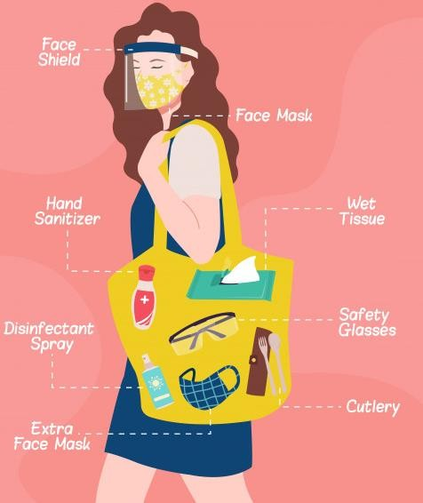



แนะน˚าตวหน่อยนะคะ
เป็ นมนุษย์แม่จัดเตม
็ เวลาออกบ้านไป
เรากเ็ ป็ นมนุษย์แม่พนักงานบริษัท
เราพยายามใช้ชีวติ ค่อนข้างสมดุลย์ คือ ดูแล
้ ทางาน หรือซื้อของกใ็ ส่อุปกรณ์แทบครบ
ทวไป ทเริ่ม work from home สลบ
ั อาหาร ออกกาลงกาย พยายามไม่เครียดแม
ิ เนื่องจากเป็ น Sandwich Generation
กบการไปท˚างานบ้าง
เลยี้ งลูกบ้าง
บางคราวลูกจะเรียกว่า Momzilla (555 คด
ทวไป ลูกกต็ ้องดู สามเรากต็ ้องคอยอ้อน
อยู่บ้านเยอะมากมาต้งั แต่ปี ท่ีแล้ว
ได้งยเนี่ย) แต่ทวั่ ๆไปกเป็ นคนตลก เฮฮา
แบบ Extrovert คนนึง ส˚าหรับเรา
ครอบครัวคือทหนึ่งเสมอ
น้องสาว,พ่อแม
่ เรากต็ ้องเป็ นเพื่อนท่าน
อายุ 40 กว่าๆ สุขภาพแขง็ แรงดไี ม่
และสารพดล้านแปดทเราต้องรับผิดชอบ
เคยป่ วยเข้าโรงพยาบาลมากว่า 10 ปี
จึงพยายามระวงั อยู่เสมอ
แล้ว
ประวตั ิผู้ป่ วย : อายุ 40 กว่าๆ ไม่มโี รคประจ˚าตัว สุขภาพดี ตรวจสุขภาพทุกปี ร่างกายแขง็ แรง ออกกา˚ ลงกาย สมาเสมอ
เป็ นแค่ภูมแิ พ้อากาศและฝ่ ุน (Hypo allergy) ผวแพ้ง่าย แค่น้ันเอง
3

Slide 4







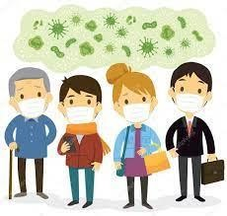



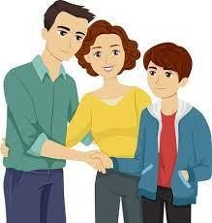









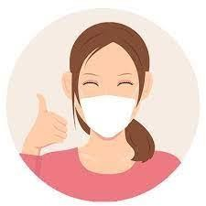
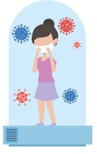
งานอบรม
เราไปงานอบรมมางานหนึ่ง
ใช้ชีวติ แบบมนุษย์แม่แบบปรกติมาก ทาสวน ออกกาลง
ั COVID Alert!
ซึ่งกม็ ีการสวมใส่หน้ากาก
กาย เล่นเกมส์กบั ลูก และพาครอบครัวเดินเล่นแถวบ้าน
และเว้นระยะห่างอย่างดี เป็ นปรกติ มที กทายเพื่อนบ้านซึ่งตอนน้ันเรา “ไม่ม
มีผู้เข้าอบรมตดิ โควด ต้องไปตรวจ
อบรมไปหลายชั่วโมง
หลงจากเสร็จงาน เรากม็ ีการ
อาการอะไรเลย” ซึ่งจริงๆ อนตรายมากเพราะเรา รับเชื้อมาแบบไม่รู้ตวั แล้ว หากเชื้อมากพออาจจะแพร ต่อได้โดยท่ีเราไม่รู้ตว
กนอาหารร่วมกนั โดยจัดจากโรงแรมและแยกจาน
ใครจานมนั และเราเดินขน้ ไปบน Rooftop Bar
ประมาณ 20นาที แต่ไม่ได้ดื่มกบใครในน้ัน มแก้ว ตัวเอง เราเข้าไปคุยกบั คนทมี่ าอบรมกนั แป๊ ปนึงแล้ว
กรี๊ดดดดดดดด ช้ันจะ
ตดิ ม้ยั น่ี แล้วลูกหล่ะ แล้ว แฟนอกี เพื่อนบ้านด้วย
!!!!!!@@!@!!!!
Part I
ทนั ทที ไ่ี ด้รับข้อมูลจากผู้จัดว่ามคนติด
กออกกลบั บ้านเลย
วนั น้ันไม่ได้รู้เลยว่ามีผู้ตดิ
เชื้อแล้วเข้าร่วมอบรมด้วย เราเองปรกติทา˚ งานอยู่
บ้านมาระยะนึงแล้ว เพราะเป็ นภูมแิ พเลย้ พยายาม
ตดมายงไง? แลวแยกกกตวตอนไหน?
ไม่ออกจากบ้านมากนัก วนน้ันกลบถึงบ้านกอาบน˚้า ทงิ้ หน้ากาก และเข้านอนปรกติ
เน่ืองจากท้ังเราและสามีอายุรวมกันก็จะ
เชื้อเข้ามาร่วมอบรม เรากตกใจกนท้ง
ตรวจรอบแรกไม
่ 100 แล้ว อายุกลางคนกนั ท้ังคู่ แม้เจ้าลูก
เจอจ้า หลงดีใจ
ี บ้าน เมื่อตั้งสติได้ กตัดสินใจไปตรวจ
ชายวัยรุ่นอาจจะไม่ค่อยน่าห่วงและไม่ม
กลางดึกกนวนน้ันเลยเพราะเห็นว่า ล่วงเลยมาหลายวนแล้ว อาจจะติดเชื้อ
ได้ยงไงต้องระวงตัวกนไว้ก่อน เนื่องจากเราไม่ต้องการรอ
นานจึงเลือกไปตรวจที่ รพ เอกชนที่รับตรวจ24ชั่วโมง ไปพร้อมกนท้งครอบครัว ไปตั้งแต่ 5 ทุ่ม รอตรวจจนตี 1 เรา สังเกตุเห็นเลยว่า คนทม่ี ารอตรวจอายุน้อยๆ ต˚่ากว่า 35 ท้งน้ัน
อยู่หลายวน
ั ใครมีโรคประจ˚าตัวแต่เพื่อความปลอดภัย
2วนั ต่อมามขี ้อความและอเมลมาจาก รพ ทไป
ของครอบครัว เราจึงตัดสินใจแยกห้องมา
ตรวจว่าไม่พบเชื้อ กส็ บายใจไปนิดนึง แต่ยง
กักตัวต้ังแต่วันที่รู้ข่าวเลย ซ่ึงเป็ นผลดีใน
ั ภายหลงั เพราะครอบครัวไม่มีใครติดไวรัส
กงั วลอยู่เลย กกตัวต่อ รอตรวจเฉพาะตัวเองซ˚้า
จ า ก เ ร า เ ลย แนะน˚าแยกกัก
รอบสองให้แน่ใจอกที ระหว่างนีก้ ก็ กตัวอยู่ใน
ตัวเองทันที่ท่ีรู้ว่าอยู่ในกลุ่มเส่ียง
สูงเพ่ือลดความเสี่ยงต่อครอบครัว
ห้อง ใช้ชีวตทางาน work from home ไป
ตามปรกติ แยกของใช้เด็ดขาดจากครอบครัว
ตอนน้ันคือต้นเดือนเมษาเราเชื่อเลยว่าการแพร่กระจายอาจจะ
เกดิ ขนึ้ อย่างรวดเร็วเพราะคนอาจจะแพร่เชื้อโดยไม่รู้ตัว
4

Slide 5







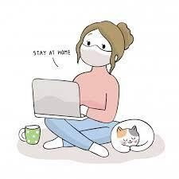







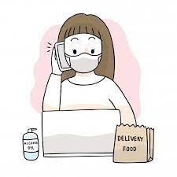
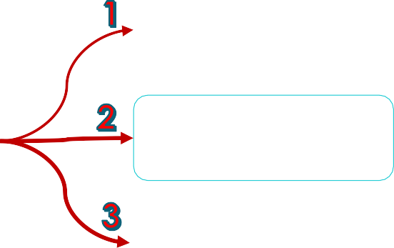




อาการเราน้อยมากจริงๆ
อณุ หภูมปิ รกติเลย ใช้ชีวตตามเดิม
แค่อยู่แต่ในห้อง เรา work from
สั่งอาหารมาส่งทบี่ ้าน
หนึ่งวนหลงจากตรวจ เรากเฝ้ารอ SMS แต่กลบกลายเป็ นได้สายโทร กลบมาจากโรงพยาบาลแจ้งว่าติด เชื้อ หลงจากน้ัน พยาบาลกโ็ ทรมา สอบถามอาการและแนะน˚าวธีกก
home
หรือไม่กข็ อสามที าแยกจานมาให
เรามอาการแสบตาแบบคันยบๆ
้ เพราะจะเข้าช่วงสงกรานต
์ เราเลยกลบไปตรวจเชื้อ
เป็ นท้งวนั แต่แค่ราคาญ˚ ไม่ถึงกบ
แบบ
PT-PCR
อกรอบ คราวนีข้ บรถไปเองเพื่อ
ทนไม่ได้ เจ็บคอนิดหน่อย ท้องเสีย แบบอ่อน ไม่มไข้ปรกติเลย
ั ตรวจแบบ Drive Thru ซึ่งเราไปแต่เช้าก่อน 8 โมง
ตอนน้ันยงรอไม่นาน หลงตรวจเสร็จกข็ บรถกลบั บ้าน
ตัว และเช้าวนนีเองทเราเริ่มไม่ได้
ไป work from homeต่อ เยน็ วนั น้ันเรารู้สึกกน
ิ กลนสเปรย์ในห้องนอนและลน้ รับ
อาการน้อยแต่ไม่ได้แปลว่าปลอดเชื้อ เราเริ่ม
อาหารไม่อร่อย เหมือนอาหารจะรสชาติเคม็ กว่า
รสอาหารไม่ได้ อาการชัดมาก
้ ปรกติทั้งๆที่เป็ นร้านที่สั่งประจ˚า
ดูแลร่างกายเราจงึ เร่ิมกนิ สมุนไพร ดื่มน˚า
มะนาว ออกไปรับแดดเช้าบ้าง กนวตามิน C, D และ Zinc Tablet ท˚าไปจนถงึ วนที่เข้ารับการ รักษา
ตดมายงไง? แลวแยกกกตวตอนไหน? Part II
ตอนนั้นค่สู ายล่มมาก แฟนโทรทั้งวนั สองวนั ตดิ ยงั ไม่ได้คยุ กบั ใครเลย ตอนนี้ มี Line ของรัฐละคงจะดขี นึ้
หลังจากน้ัน เราก็พยายามติดต่ อ หน่วยงานต่างๆเท่าทีจะท˚าได้ เริ่ม ค้นหาทางเลือกในการรักษา ทาง โรงพยาบาลที่เราไปตรวจก็โทรมา ตามอาการทุกวนั แต่ไม่สามารถรับ เราไปรักษาได้เนื่องจากเตียงเต็ม และยังไม่มีทางเลือกอื่นให้ตอน น้ัน เป็ นวันหยุดสงกรานต์ที่ไม่ได้ หยุดยกหูโทรศัพท์เลย
ไปภาครัฐ โทรสายด่วน รอเตียงจากรัฐ
ตดต่อ รพ ทเราไปตรวจ
จนกว่าจะไดเตยง
ทางเลอื กอน่ื เช่น รพ สนาม
,Hospitelหรอื อน่ื ๆ
ทุกคร้ังท่ีโทรตามคือ
“เตยงเตม็ ค่า แต่จะพยายามหาเตยงให้นะคะ”
สงกรานต์สะท้านทรวง เพราะเริ่มหายใจไม่ สะดวกแล้วจ้า
โทรๆๆ หาๆๆ ท้งั HR ท้งคนทที่ างาน ท้งเพื่อน บริษทั ประกนั หาติดต่อเพื่อดูทางเลือกในการรักษา
สรุปว่าเมื่อติดเชื้อแล้วอย่าพงระบบรัฐไปซะท้งหมด ในยามวกฤต ต้องพยายามดูแลตวั เองให้ได้มากที่สุด อย่ารอสายโทรกลบจากรัฐอย่างเดียว ถ้าเตียงเต็มพยายาม ติดต่อ
โรงพยาบาลใกล้บ้าน หรือโรงพยาบาลประจ˚าจังหวดด้วยกได้ ถ้ามประกนและพอส˚ารองจ่ายได้ก่อนกโทรหาโรงพยาบาลเอกชนทเคยมประวติเราเลยอย่าคดว่าอาการน้อยแล้วเดี๋ยวกหายเอง ₅

Slide 6

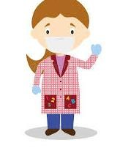
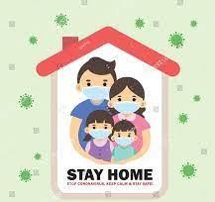
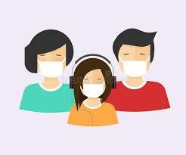

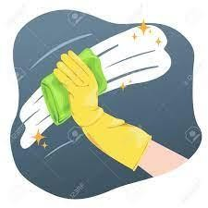

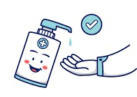




เรื่องนีเป็ นแนวทางของแต่ละคนเลยนะคะพยายามทา˚ ให้ได้มากทสี่ ุดเพื่อคนรอบข้างที่เรารัก ส˚าหรับเราน้ัน เราพยายามดูแลตวั เองให้ดที ี่สุดก่อนเพ่ือไม่ให้เพมิ่ ความเสี่ยงต่อครอบครัว และต้องรับผดิ ชอบงานกบั ลูกน้องอก เราไม่อยากป่ วยนานๆและถ้าเราป่ วยเรากอยากให้ร่างกายฟื้ นได้เร็ว
ดูแลตวเองตอนกกตวยงไง ?
เราใส่หน้ากากและถุง
มื อ เ สมอเมื่ อต้ อ ง
ออกมาจากห้องนอน ทใช้กกตัว
ฉีดสเปรย์แอลกอฮอล์ก่อน และหลงั กลบั เข้าห้องทุก คร้ังเพื่อป้องกนครอบครัว
เช็ดลูกบิดประตู หน้าต่าง และพืน้ ทุกคร้ังที่เข้าออก
ครอบครัวใส่ หน้ากากเดินในบ้าน อย่าประมาทและแยกกักตัวชัดเจน แยกห้องน˚้า (ส˚าคัญมาก) และจ˚ากัด การใช้ ของร่ วมกันให้ได้มากที่สุด
ช่วงที่ผลเราป็ นบวก เราขอให้ครอบครัวกกตัวใน บริเวณบ้านด้วย โชคดมคนมาส่งของจ˚าเป็ นให้ และ
และให้ครอบครัว ล้างมือบ่อยๆ ทาน
เพื่อนบ้านและครอบครัวที่ต่างจังหวดก็ส่งของมา
สมุนไพรและวติ ามินด้วยถ้าท˚าได
้ ให้ อยู่กนั เองได้หลายวนั เลย ซึ้งในความห่วงใยสุดๆ
ขอบคุณทุกคนช่วยดูแลครอบครัวเราจริงๆค่ะ
แยกอุปกรณ์การกนิ แบบ
เดดขาดจากครอบครัว ของ เรากนเอง ล้างเอง ไม่เอา ออกจากห้องเลย
จรงิ ๆแลว้ ขอ้ น้ีสา˚ คญั มาก โควดิ คอื เช้ือหวดแรงๆ
ตวนึง ท่องไวๆใหก้ าลงั ตวเอง
เราอาจจะหายเองได้
Hygiene in Isolation
Quarantine Discipline
มากๆ อย่าคดมากและอย่าเครยดเกนไป พยายาม
คนทางทางเลอกการรกษาใหไดเรวท่สี ด
6

Slide 7

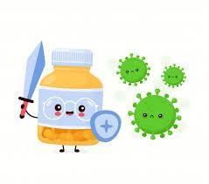





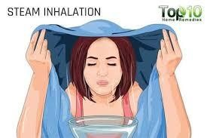








บรรเทาอาการต่างๆยงไงหลงตดโควด
ดูแลตามอาการที่เป็ นเลยจา้
พอคดั จมูก เราพบว่าการใช้ไอน˚า้ ร้อน ช่วยมันดมาก แนะน˚าขอให้หากาต้มน˚า มาอนนึงและชามหรือแก้ว อย่าให้ใครใช ด้วยช่วงกกตัวเด็ดขาด ต้มน˚าเดือดเทลง ผ้าขนหนูในถ้วยให้ชุ่มๆ จะใส่วิคส์ หรือ น˚า้ มนั ยูคา หรือApple Cider Vinegar ลงไปกได้ สูดไอน˚า้ ทุก 2-3ชั่วโมง ช่วย บรรเทาการคดั จมูกได้ดีมาก
มี ไข้กก็ นยาลดไข้ อย่ากนยาปฎชิ ีวนะ เอง ถามหมอก่อนว่า กนยาอะไรได้บ้าง
งว่ งหรอื เหน่ือยกน็ อนพกั ไป
สมนไพรและวตามินเสรม
ฟ้าทลายโจร กนวนละ12-15 เมดได้เลยช่วงติดเชื้อ แต่ถ้า
เริ่มรับยาต้านไวรัส ควรหยุด
Lemon Water
ช่วงอาการออก คอจะเริ่มแหงตลอด แนะน˚าเอามะนาว ใสข่ วดน้˚ากนิ ไดท้ ง้ั วนั ถา้ ติดเช้ือแลว้ กนิ น้˚าเยอะๆ วนละ 2-3 ลตรไปเลยจา้
Vitamin C,D กนตามสัดส่วนข้างขวด ถ้าหามาได้
Zinc Tablet เพื่อนที่ตอเชื้อมาก่อนแนะน˚ามา
บ_{ข}อ_{ง}กว_{ก}า_{ร}ช่ว_{ะ}ย_{ช}เส_{า}ร_{ย}ิมสร้างเซลล์ตวเองได้ด
กนิ ในเมนูอาหารและกป็ ั่นกนิ กบั น˚า้ ผลไม้
กนเสรมแบบพอดีๆ และที่ไม่กระทบกบโรคประจา˚ ตวั
น้˚ามะนาว น้˚าขงิ และ ดมนื่ ้˚าเยอะๆกช็ ่วยไดเยอะแลว้
7

Slide 8




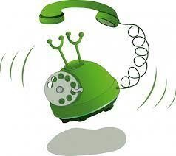
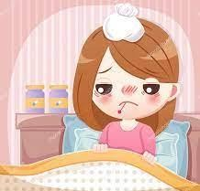

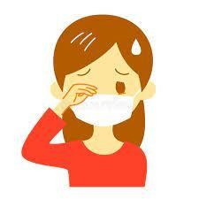





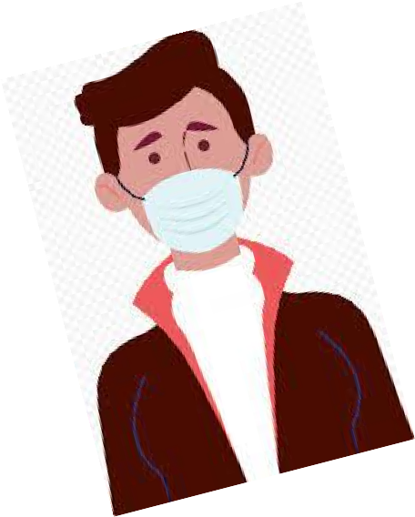

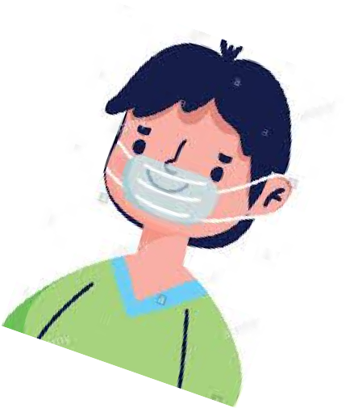
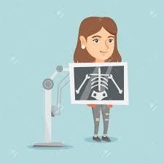
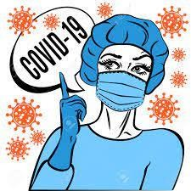



คนไขคะ เราหา ใหไดแลวค่ะ เขา้ ไปกอ่ นแลว้ เผอรอไื่ ดเ้ ตยี งนะคะ
ในช่วงเวลาเพยงไม่กวี่ นหลงทราบผล อาการป่ วยของ เรากช็ ัดขน้ เรื่อยๆ เริ่มแสบจมูกตลอด และเสียง เปลยน จากเสียงมนุษย์แม่กก็ ลายเป็ น Donald Duck
ได้เลยค่ะ ต้องอยู่ใกล้หมอและพยาบาลแล้ว ถงึ อาการ
ภายใน 3 วนั เราเรมนิ่ อนหลบไม่สนทและมีไิ ข้ตาๆ
จะไม่หนักแต่อาการกอาจจะเปลยี่ นแปลงเร็วมาก คุณ
แม่ไม่ประมาทค่ะ ลกู ยงั “เล“ก็ สามกี ย็ งั หล่อเฟี้ ยว ทบี่ ้าน กส็ ูงวยั เยอะ ลกู น้องกต็ ้องดูแล อยากหายไวๆค่ะ
พร้อมท้ังมีตุ่มใสๆขนึ้ มาตามมือและเท้า นี่ยงนับว่า
อาการไม่หนักนะคะ เพราะไขเรามาแคกลางคนื่้
กลางวนยงค่อนข้างอาการน้อย
ตอนนั้นเราตดสินใจแล้วว่าต้องเข้ารับการรักษาให้ได้ จงตดต่อ รพ ที่เราไปตรวจอกคร้ังและกโชคดที่เค้า
สามารถส่งเคสเราไปให้ Hospitel ของ โรงพยาบาลพนธมิตรได้
ทางเลอกในการเขารบการรกษา
ครอบครัวกไปตรวจ
เมื่อเข้าพกใน Hospitel ทางทมแพทย์ที่ รอบสองวนนีพอด
ดูแลกจ็ ะถามประวตั ิเรา อาจจะมีการ X- ray ปอด, ตรวจความดนั , ตรวจการ หายใจ,วดไข้ หรือเจาะเลือด แล้วแต
่ เราใช้การสื่อสารทางโทรศัพท์
อาการและโรคประจ˚าตวของแต่ละ
เยอะมาก ทั้งโทร ทั้ง Line ทั้ง
คน จะมีการแนะน˚าการปฎบัตติ ว ตอนอยู่รักษา และอื่นๆ
ั Video call พยายามอยู่ใกล้
โทรศัพท์และสามารถโทรหา พยาบาลได้ถ้ามีอะไรฉุกเฉิน ชาร์ตแบทเตมๆด้วยนะ
Family is COVID Free! ไม่ตด
ิ เยๆ
8

Slide 9










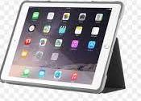

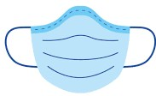

ของใชส้ วนตว
ั สมนไพร,วตามินและยารกษาโรคประจาตวั (ถา้ มี)
เสื้อผ้า จดไปให้ครบเพราะจะไม่มี
บริการซักรีด
ของใช้ส่วนตัว ครีม อุปกรณ์ห้องน˚า
ผงซักฟอก น˚ายาล้างจานกบฟองน˚า แก้วน˚าตัวเอง เพราะส่วนใหญ่แก้วที่จด ให้จะเป็ นแก้วกระดาษ ช้อนส้อมตัวเอง ส่วนใหญ่จะได้แต่ พลาสตกิ มาจากโรงแรม กนิ ซุปยากมาก ถ้ามีกาต้มน˚าตวเองจะดมาก
มีดปอกผลไม้อนนึงกด็ ี หั่นขงิ หั่นมะนาวได้
ั ไป Hospitel เตรยมตวอย่างไรดี ?
อปกรณ์ทาความสะอาดสวนตว
ของอน่ื ๆท่จี า˚ เป็ นต่อการอยู่ในหอ้ งอย่างนอ้ ย 10 วนั อย่าแบกไปเยอะเกนิ คิดถงตอนกลบบานดวย
ทางโรงแรมและทีมแพทย์จะมีให้ แต่อาจจะมี
จานวนจ˚ากดและยงั ไงกค็ วรมีไปเองสักชุดนึงอยู่ด
สเปรยแอลกอฮอลล
หนากาก
เราใช้การสื่อสารทางโทรศัพท์เพื่อการรักษาเยอะมาก ทั้งโทร ท้งั Line ทั้ง Video call
พยายามอยู่ใกล้โทรศัพท์และสามารถโทรหาพยาบาลได้ถ้ามีอะไรฉุกเฉิน ชาร์ตแบทเตมๆด้วยนะ
ถงมือ
9

Slide 10



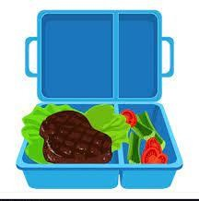




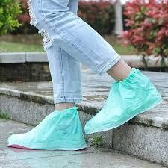


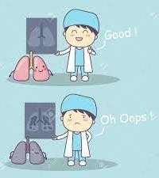

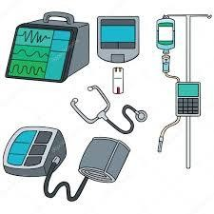
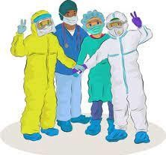

น้˚าและของใชจ้ า˚ เป็ นทวั่ ไป
อาหาร 3 ม้ือ
(บางทีกม็ ีขนมดว้ ยนะจา้ )
ถ้าหากแพ้อาหารอะไรต้องแจ้ง
ต้องใส่ ถุงคลุมรองเท้า เดินเวลาอยู่นอกห้ อง ต้องสวมหน้ากากตลอด
เวลาออกาจากห้องก
็ ทมี ดูแลด้วยนะคะ และควรกน
อย่ าลืมคีย์ การ์ ดหรื อ กุญแจ เอาสเปรย์ติดตัว ด้วยเวลาออกจากห้อง
อาหารปรุงสุก เท่าน้ัน บางโรงแรมอาจจะอนุญาติให
ิ ส่วนใหญ่จะมีการจัดน˚้าไว้ให้หลาย
สั่งอาหารเข้ามาได้เอง แต่เน้นว่าพวกอาหารดิบ ทุเรียน หรือาหากลนแรงนี่ เว้นไปก่อนเถอะค่ะ
้ แพค อปกรณ์ทาความสะอาดประจาหอง
ถุงขยะ หน้ากากแต่อาจจะมีจ˚านวน จ˚ากดั และซองเครื่องดื่มเลก็ ๆน้อยๆ มักจะมีกาต้มน˚้าให้ในห้อง
แลว้ Hospitel มีอะไรใหบ้ าง?
มีทีมหมอเวร หมอเฉพาะ ทางและพยาบาลเข้าตาม กะ พร้อมท้งทีม Service ต่างๆ
มื่เครื่องมือแพทย์เบื้องต้น เครื่อง X-Ray แบบ เคลื่อนที่ ยาบางส่วนแต่ จะไม่มียาต้านไวรัสเกบไว้ ต้องเบิกไปทีละรายตาม แพทย์สั่งและสถาณการณ์
ทมแพทย์จะคอยประเมนอาการเรา วนั ต่อวนั เลยถ้าอาการอยู่ในกล่มุ เสี่ยง ถ้าอาการไม่ดีคือจะต้องเริ่มให้ ยาหรือส่งโรงพยาบาลต่อทนทเี ลย
เราต้องใช้ชีวติ อยู่ในห้องเกือบตลอดเวลา ติดเชื้อแล้วโอกาสแพร่เชื้อสูง ควรเห็นใจเทมแพทย์และ
ไม่เดินออกไนอกห้องถ้าไม่จ˚าเป็ น พยายามอยู่ใกล้โทรศัพท์และสามารถโทรหาพยาบาลได้ถ้ามอะไรฉุกเฉิน ชาร์ตแบทเต็มๆด้วยนะ การรักษาตวั มนั คือการทา˚ งานกนั เป็ นทมี คุณต้องสู้ไปด้วยกนั ถึงจะหายได้ไวและอย่า ประมาท
10

Slide 11





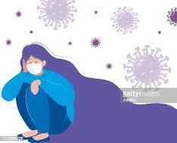
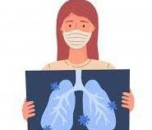
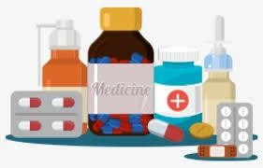
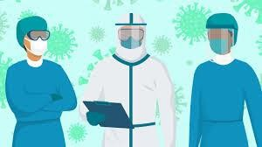
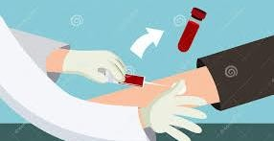




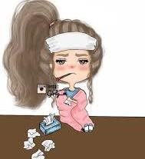
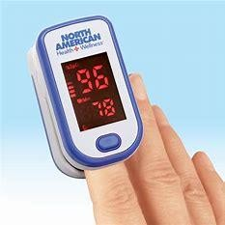
โอ๊ย โอ๊ย อาการมาแบบจดเตม ทั้งไอแห้ง เจ็บหน้าอก มึนๆ แสบตา เพลยี หายใจไม่คล่อง เบื่ออาหาร คอแห้งตลอด อยู่ๆกจ็ ดิ ตก ไข้มาเป็ นช่วงๆ กระสับกระส่าย นอนไม่สนิท
และอื่นๆ ต้องพยายามกนอาหารให้ครบมื้อแม้จะเบื่ออาหาร และไม่หิว ร่างกายเราต้องการสารอาหารไปซ่อมแซมตวเอง
อาการเราแย่ลงเร็วมากภายใน 3 วนั เชอลงปอดสองขาง้้ื ไขเรามาตอนกลางคนื้ มาทีกเกอบื 39 C เลย
นอนไม่ค่อยได้ หายใจกเริ่มเจบหน้าอก ภายในเวลาไม่กวี่ นั กเ็ ข้าสู่กลุ่มเส่ียงอย่างเร็วเพยงเพราะเป็ น
ภูมิแพ้ ทีมแพทย์จงึ ต้องเรมใิ่ หยาตานไวรสและเตรยมีั้้ ส่งต่อโรงพยาบาลเพอไมให้่ื่ เกดิ สภาวะตดเชอ้ื
รุนแรง
Life at Hospitel
เรมิ รกษาตองดูอะไรบา้ ง ?
กินยาเต็มจ˚านวนตามที่หมอสั่ง งดยาหรืออาหารเสริมอย่างอื่นไป ก่อน นอนพกเยอะๆ ร่างกาย คุณกา˚ ลงั ต่อสู้อยู่กบั ไวรัส สังเกตุอาการตัวเเองดูการหายใจ วดไข้ วดออกซิเจนและความดัน ตามเวลา ไม่ต้องดูข่าวโควิดจนติดหน้าจอ หรือดู Social Media มากเกนิ ไป คุณต้องรักษาตัวเองก่อน
คุณเองต้องช่วยทมี แพทย์เพื่อให้เค้าดูแลคุณได้เต็มทดี่ ้วย เพราะ อยู่ในห้องคนเดียวต้องดูแลตวั เองมากๆ จริงๆการนอนไม่เปิ ด แอร์จะดีมากแต่มนยากในโรงแรม
การหายใจและคาออกซเจนิ่ ต้องคอยดูการหายใจตัวเองใหดี้ ๆ ทา˚ สมาธิช่วยกได้
ความดนโลหิต ระดับปรกติของแต่ละคนอาจจะไมเทา่่ กนั แต่ควรอยู่ในช่วงความดัน ที่ ตัวบน 95-125 / ตัวลาง่ 70-90 ความดันอาจจะเหวยี่ งมากช่วงป่ วยแตเ่ ป็ นอาการ ของโรค อย่าตกใจมากนัก ระวงั ตวั เองอย่าใหวู้ บ จะกนิ ยาลดความดันใหถ้ ามหมอกอน่
วดไขวน้ ละ 2-3 เวลา ส่วนใหญ่ไขจะ้ มากลางคืนถ้าไขสู้ งกข็ อยากนิ ได้
กนยาใหครบตามเวลา้ หามดื้ ้อเดดขาด เห็นใจทมแพทย์บาง้ เพราะเค้าต้องดูแลคน ในสัดส่วนทมากกวาเด่ ิมหลายเทาต่ ัว
X-Ray ปอด ทา˚ แทบทุก 2-3 วนั ยงิ่ ถ้าลงปอดแลว้ ยง่ิ ต้องคอยสงั เกตุอาการ
คอแหงมากตลอดเวลาเลย ตอง •
ควรนอนควาหน้า หรือนอนตะแคง เพื่อลดแรงกดดันทมี่ ตี ่อปอด และช่วยให้
กนิ น้˚าเยอะๆ หา้ มกนิ น้˚าเยน
็ หายใจได้คล่องขนึ้ อาจจะนอนไม่สนิทแต่ว่าการเปลยี่ นท่านอนจะช่วยได้มาก
สังเกตุการนอนและอาการแทรกซ้อนอ่ืนๆ ต้องสังเกตุอาการเฉพาะของตวั เองด้วย
พกผ่อนมากๆ อย่าเดรยด อย่า
มโนเยอะ ใหก้ าลงใจตวเอง
นะคะ เพราะอาจจะเกดอาการแทรกซ้อนขน้ ได้ ตรงนีหล่ะทอี่ นตราย
ถ้าอาการไม่ดจริงๆ รีบโทรหาพยาบาล โทรได้ 24 ชั่วโมงนะคะ
11

Slide 12


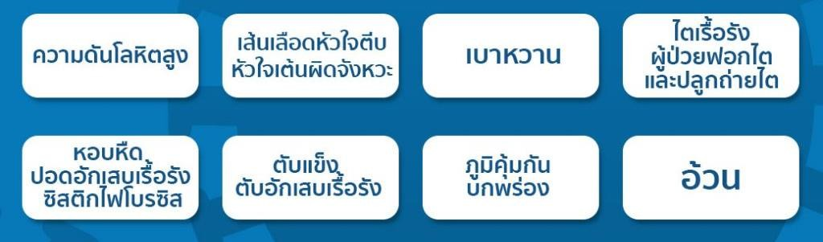
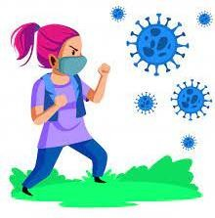
อาการมันออกไม่เหมือนกน
ั ไม่มีใครเดาทางออกได้
100%ว่าคุณจะดขี นึ้ ในกวี่ น
ั หรืออาการอาจจะแทรกซ้อน
ได้หากอยู่ในกลุ่มเส่ียง มันเป็ น Personal journey จริงๆ ดงน้ัน เข้มแขงไว้ค่ะ
คนส่วนมากจะหายเองได้
นอกจากนีย้ งั ขนึ้ อยู่กบั ว่าร่างกายมภี ูมติ ้านทานมากแต่ไหน น˚า้ หนัก อายุ ปัจจยั ต่างเหล่านีม้ ผี ลหมด คนทด่ี ูแขง็ แรงแต่ภูมคิ ุ้มกนั ไม่ด แล้วเชื้อลงปอด อาการกแ็ ย่พอๆกบั คนทอี่ ยู่ในกล่มุ เสี่ยง มนั ไม่ใช่กนิ ยาแล้วหายเลย การรักษาโควดต้องมีการวางแผนการรักษา เฉพาะบุคคลที่อาจจะต้องปรับกนั ตลอด อยากหายต้องท˚างานเป็ นทีมกบั หมอและพยาบาล การดูแลตวั เองดีๆช่วยได้เยอะแล้ว
COVID Battle is your personal journey
งานวจิ ยจากหลายประเทศพบวา่ การกน
วิตามินดีในปรมาณทสี ูงกวาปรกติจะช่วยให
เมษา
2564 - มรายงานการวจัยจาก
O มอี ตราการตอบสนองจากการรกษาั ได้ดี เวลาทอี่ ยู่ในโรงพยาบาลจะส้ันกวา่ เลอดื กรุ๊ปอนื่ ๆ ยงไงกตามเรายงั ไมร่ ู้จัก ไวรัสนีจรงิ ๆจังๆ ยงั เป็ นโรคอุบัตืใหม่ อยู่
แคนาดาล่าสุดว่า เลือดกรุ๊ป B หรือกรุ๊ป
อายุนอยไม่ไดแปลว่าจะหายไวกว่าเสมอไป
การฟ้ื นตวั ทา˚ ไดด้ ีข้ึน แต่ตอ้ งกนิ ในปรมาณท่ สูง ดงั น้นั ควรปรกึ ษาแพทยก์ อ่ น น้˚าขิง น้˚า มะนาวกก็ นไปไดตามปรกติแมช้ ่วงรบั ยา
ไวรัสโควดิ เร่ิมมีหลายสายพนั ธุ์ และออกอาการแตกต่าง
กนไปในแต่ละคน การรักษาคือต้องให้ตามอาการแต่ละ
คน ถงึ อายุน้อยแต่ถ้ามโี รคประจา˚ ตวั เป็ นโรคอ้วน หรอื
ภูมิแพ้รุนแรง
อาการหนักได้มาก
กอ็ าจจะเกดิ ความเสี่ยงที่จะอยู่ในกลุ่ม
12

Slide 13





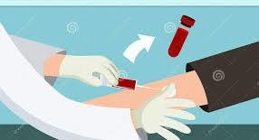
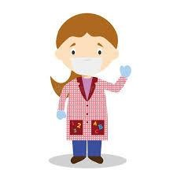
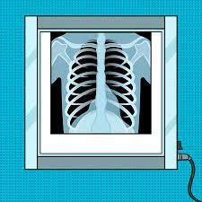


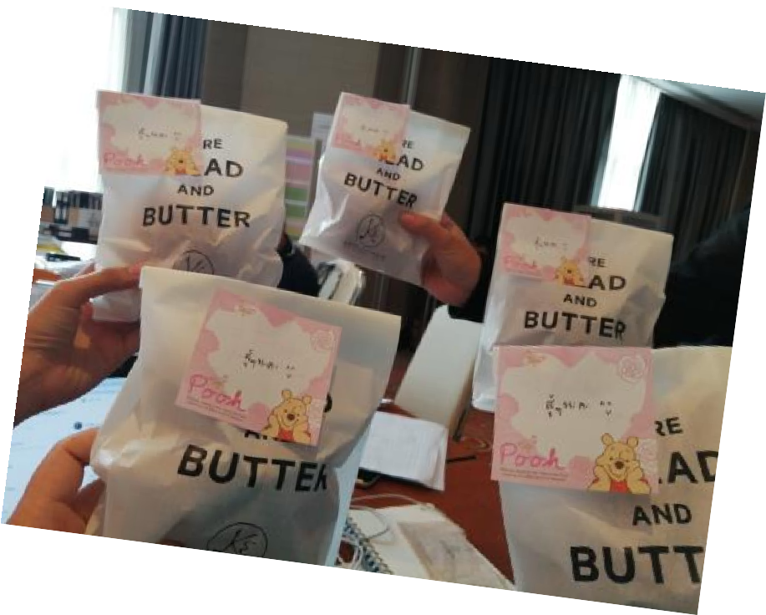


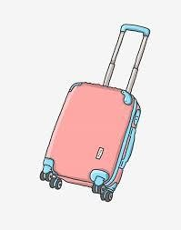
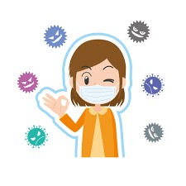

Winning the battle!
หลงจากรับยามาหลายวนั เรา กพบว่าร่างกายตอบสนองกบ ยาดี เราอยใู่ นกรณที่โชคดมาก เพราะปอดสองข้างฟื้ นตว
กลบมาไดใน้ เวลาไม่กวี่ นั และ
ภาวะการตดชื้อลดลงมาก
จากน้ันกต็ ้องมีการตรวจสภาวะร่างกายอื่นๆตามเดมิ และช่วงนี้อาจจะนอน ไม่หลบบ้างกไม่เป็ นไร แต่ละคนมีผลข้างเคยงที่ต่างกนั พยายามพกผ่อน และพกั ฟื้ นร่างกายให้ได้มากท่ีสุด ร่างกายคุณกา˚ ลงั สู้รบกบั ไวรัสอยู่
YES! Looking better!
ช่วงนีค้ ือวนทเริ่มมีแรงเขียน บันทกนีอาการดีขเนมากและ อยากเป็ นกาลงใจให้คนอื่นๆ
นับเป็ นข่าวดี ในการตรวจ X- ray ช่วงสองวนนีเรา อาการด ขน้ เรื่อยๆ และน่าจะกลบไป รักษาและพกฟื้ นต่อที่บ้านได้
Bye Bye Hospitel
On good track to go Home!
สังเกตุอาการณ์วนั สุดท้ายแล้ว เย
้ สเปรยแ์ อลกอฮอลล
ควรท˚ากิจกรรมเบาๆ พักผ่อน
และเตรียมตัวกลับไปพักรักษา ต่อที่บ้าน ปรึกษากับหมอและ พยาบาลส˚าหรับการดูแลตัวเอง ต่อท่ีบ้าน และการฟื้ นฟูร่างกาย ว่าควรท˚าอะไรบ้าง หาข้อมูลจากแหล่งต่างๆได้ เพื่อ เราจะได้สร้างแนวทางที่เหมาะ กบเราได้มากกว่า
หนากาก
ก่อนกลบบ้าน เราสั่งขนมมาใหทม้ แพทย์
ถงมือ
เกบของกลบบ้านแล้ว ยงต้องใส่หน้ากากและเว้น ระยะห่างตวเองและครอบครัวเหมือนเดมนะ
และพยาบาลท้งหมด ทุกคนดใจมากยม
แก้มปริออกมานอก PPE กนหมดเลย กาลงใจเลกๆน้อยๆเป็ นสิ่งทสี่ ˚าคญมากนะ ทุกคนเหน่ือยมาก เราต้องสู้ไปด้วยกน
13

Slide 14









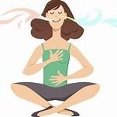





ผ่านพ้นการรักษาไปได้ กค็ วรจะเริ่มเข้าสู่การฟื้ นฟูร่างกายและสุขภาพของเรา ผู้ป่ วยโควดจานวนมากที่สามารถ กลบไปใช้ชีวตได้ในเวลาอนั ส้ันแต่บางคนท่ีอาการเยอะกต็ ้องใช้เวลาในการฟื้ นฟูร่างกายเพ่ือให้ให้สามารถกลบไปทา
กจกรรมประจา˚ วนได้ การฟื้ นตวั กเ็ หมือนกบั ตอนคุณป่ วยเลย It’s your personal journey จะฟื้ นตวั เร็วหรือช้า มันอยู่ที่แต่ละคน ความรกจากครอบั ครวั ไมตรจากกลี ยาณมิตร และ กา˚ ลงั ใจท่ีใหแก่้ ตวั เองทุกวนั เป็ นสงที่จาิ่ เป็ น เราต้องดูแลตวั เองใหด้ ที ่ีสดุ ก่อนถงึ จะไปดูแลคนที่เรารกั ได้
การที่เราได้กลบั บ้านไปหาคนที่เรารกั พร้อมสขภาพท่ีุ แขง็ แรงคอื สงลิ่ า˚้ คาท่่ ีสดุ แล้ว เราได้ชวี ต และสขภาพท่ีุ แขง็ แรงกลบั คนื มา นี่กด็ ที ี่สดุ แล้ว สู้ๆนะคะ
ขอใหทุ้ กคนแขง็ แรง ฟื้ นตวได้ไว มีความสขกุ บั สงรอ่ิ บตวั และมีสขภาพทุ ี่ดนี ะคะ
Going home
กนสมนไพรและวตามินต่อ ไดในปรมาณที่เหมาะสม
พกผอน่ มากๆ และ
ยงแยกหองกกตวอยู
่ Breathing Exercise
เรมปรบตวเขา้ กบ
ั ติดตามผลการรกษาและรบสาย
ทุกย่างต้องใช้เวลา ความสม่˚าเสมอในทกุ ๆวนั คอื การเยยี วยาร่างกายให้ด
ี ฟ้ื นฟปู อดกนั นะ
กจวตรประจาวน
ั ติดตามการรกษาดวยนะคะ
ขน้ เรื่อยๆ หาความสุขจากส่ิงรอบตสั ของเราได้เสมอ ค่อยๆปรับตวั แรกๆ อาจจะเหนื่อยง่ายแต่เดยวกด็ ขี น้ เอง
14

Slide 15
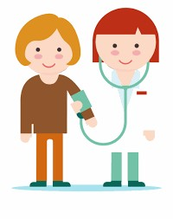
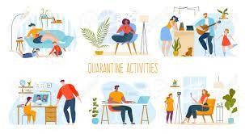




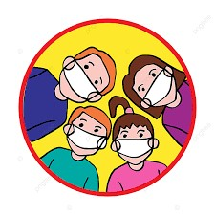
หลงัจากรักษาเสร็จ หมอกจะนัดเราไป ติดตามม ผลการรักษาซึ่งกต็ ้องไปตามนัดนะคะ ส่วนใหญ่ อาการจะไม่กลับมาอีก เพราะว่าร่างกายเริ่มม ภูมิคุ้มกันแล้ว หลังจากหายดีเกิน 2 อาทิตย์ สามารถเริ่มบริจาค พลาสมาได้ค่ะ ถ้าม ภูมคิ ุ้มกนั สูงกจ็ ะได้ช่วยคนอื่นๆได้อก
ยังต้องระมัดระวังตัวไปตามเดิมก่อน เพราะถ้า เราไปเจอไวรัสโควดิ สายพนั ธ์ุใหม่ก็อาจจะ มีโอกาสกลับมาติดได้อีก ทางที่ดีคือ ติดตาม ข่าวสารและอาจจะเข้ารับวัคซีนเมื่อถึงโอกาส ดูแลตัวเองให้ดีก่อนก็นับว่าช่วยสังคมได้เยอะ แล้วค่ะ
Post COVID recovery
ถ้าท˚าได้ต่อไป พกขวดน˚้า ตัวเองออกจากบ้านเลย อย่าเดินถือแก้วที่ไม่ มีฝา ปิ ดนานๆถ้าไปงานประชุม ทางที่ดี กินน˚้าร้ อน และ เอาขวดน˚าไปเองจะดีทสี่ ุด
การทเราแยกกกตัวรักษามาเป็ นระยะเวลานึง และ หากมีอาการเยอะ เราจะต้องใช้ เวลาในการ กระชับความสัมพันธ์กับครอบครัวและคน รอบข้างด้วย ไวรัสโควิดไม่ได้มีผลแค่ต่อทาง
ร่ างกาย ในหลายๆกรณี เราอาจจะยังมีความ
Stay hydrated and practice
กระวายกระวายอยู่ช่วงนึงหลงั หาย ดังน้ันการใช เวลาร่วมกนจะช่วยได้เยอะมากค่ะ
้ daily breathing exercise
15

Slide 16


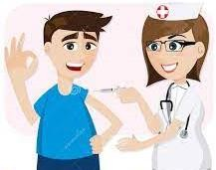



ให้กา˚ ลงั ใจผู้ป่ วย ส่งกา˚ ลงั และของจา˚ เป็ นช่วยทีมแพทย์และ พยาบาล ในพืน้ ที่ของเรา และดูแลตวั เองและคนรอบข้างให้ ห่างไกลโควดิ เรากสามารถผ่านพ้นวกฤตนีไปด้วยกนได้ค่ะ
16

